Slide 2
三 100以内数的认识
第三单元综合练习

Slide 3
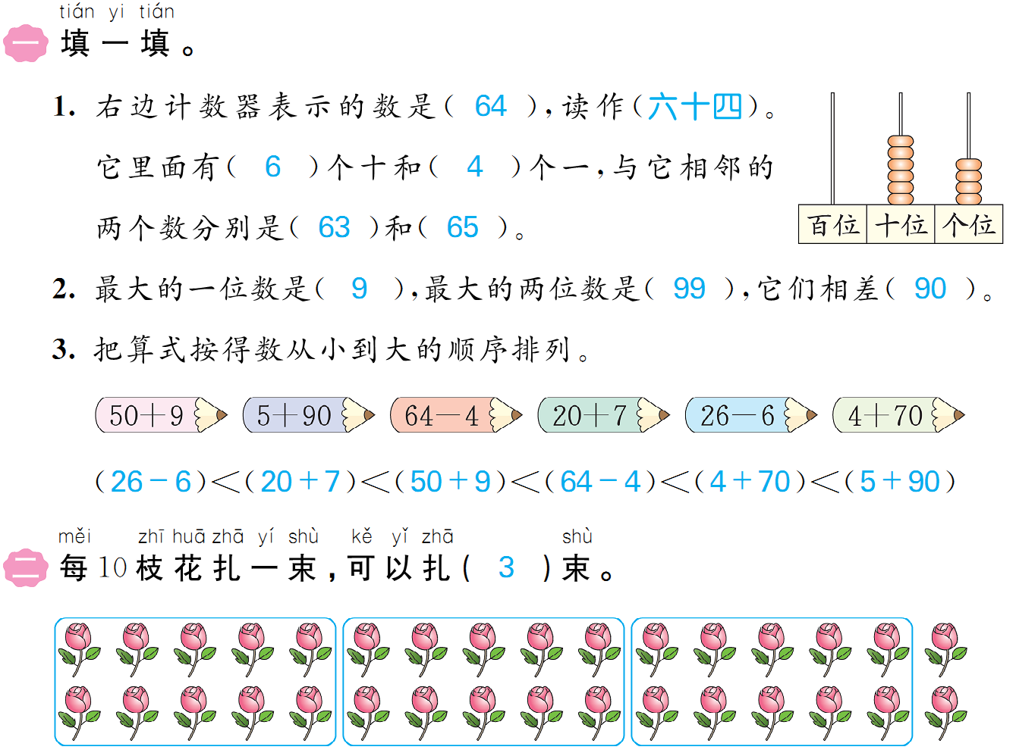

Slide 4
